Slide 1


Projet Géolocalisation par tags nfc
Responsable projet
joëlle maillefert
Membres du projet
mehdi bassou & Antoine Gerges-hanna

Slide 2





Contexte du projet
Permettre à un visiteur de s’orienter dans l’IUT
Etiquettes (TAGs NFC)
Application Android

Slide 3
Cahier des charges
Concevoir l’interface utilisateur et les interactions entre l’application et l’utilisateur
Prévoir le lieu d’implantation des étiquettes
Choisir le code implanté dans les étiquettes, les programmer par la suite
Développer l’application
Étudier une manière de fournir l’application Android

Slide 4
Déroulement du projet
Version 1
Version 2
Version 3
Version 4
Version finale
16 Mai
22 Mai
11 Juin
13 Juin
20 Juin
Sprint 1
Sprint 2
Sprint 3
7 Juin
12 Juin
22 Juin
Début
14 Mai
Mai
Fin
22 Juin
Juin
Sprint 1
Elaboration de l’IHM :
Détection d’un tag : Antoine
Affichage d’une flèche après la détection de n’importe quel tag : Mehdi
Elaboration de la documentation spécifique : Antoine
Elaboration du journal de bord : Mehdi
Sprint 3
Rendre plus visible et peaufiner le visuel de l’application ainsi que les informations concernant la position de l’utilisateur (plages de salles, bâtiments, étages) : Mehdi
Réfléchir et proposer une manière de fournir l’application : Antoine
Sprint 2
- Mise en place des flèches + infos positions : Mehdi
- Méthode pour récupérer et décoder le contenu des tags : Antoine
- Afficher les flèches lorsqu’un tag spécifique est lu : Mehdi
- Alimenter le document spécifique : Antoine
Objectif sprint 2 rempli.

Slide 5
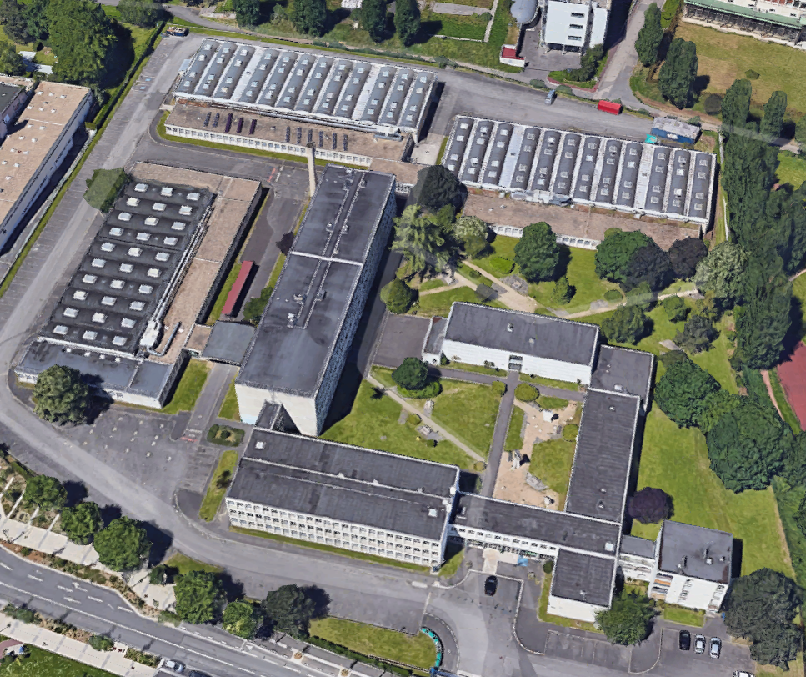
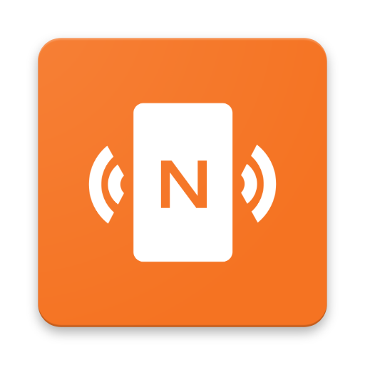
Solutions retenues
Utilisation du plan de l’IUT via Google Maps en image principale
Implémentation des étiquettes au début et à la fin de chaque bâtiments
Programmation des étiquettes à l’aide de l’application NFC Tools
Flèches : superpositions de plusieurs flèches invisibles sur le plan
Simple !

Slide 6

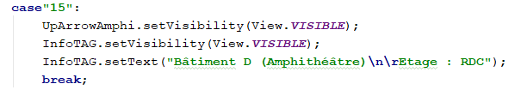
Solutions retenues
Utilisation d’un Intent permettant de rendre visible une flèche spécifique lorsqu’un Tag NFC lié à cette flèche ( dans le code ) est scanné par l’utilisateur
Création d’une zone de texte où les informations liées à la position scanné sera affiché

Slide 7

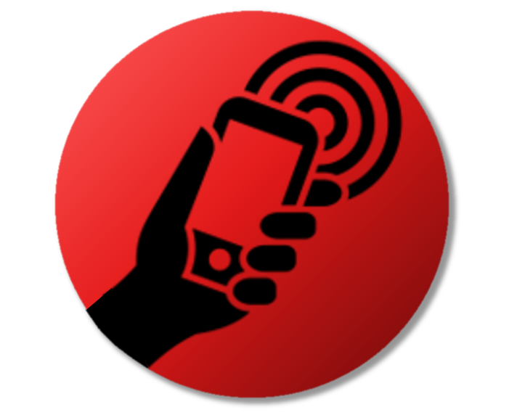
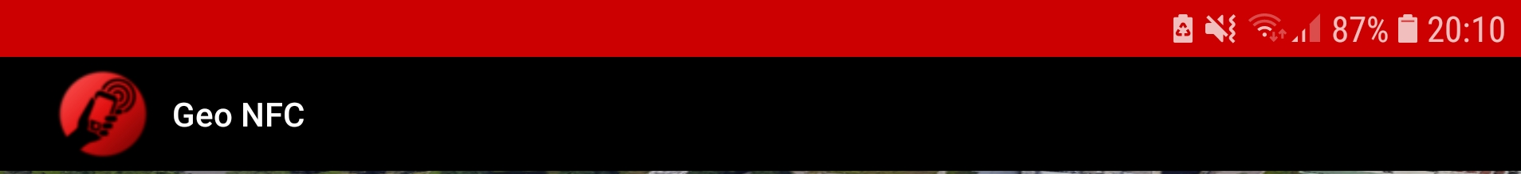
Logo / En-Tête
Différents formats d’icône disponibles : compatibilité téléphone et tablette
My application
Geo NFC
Configuration de l’en-tête d’application afin qu’il soit assorti au reste (couleurs + logo)

Slide 8



Fournir l’application
Application sur le Play store
compliqué

Slide 9
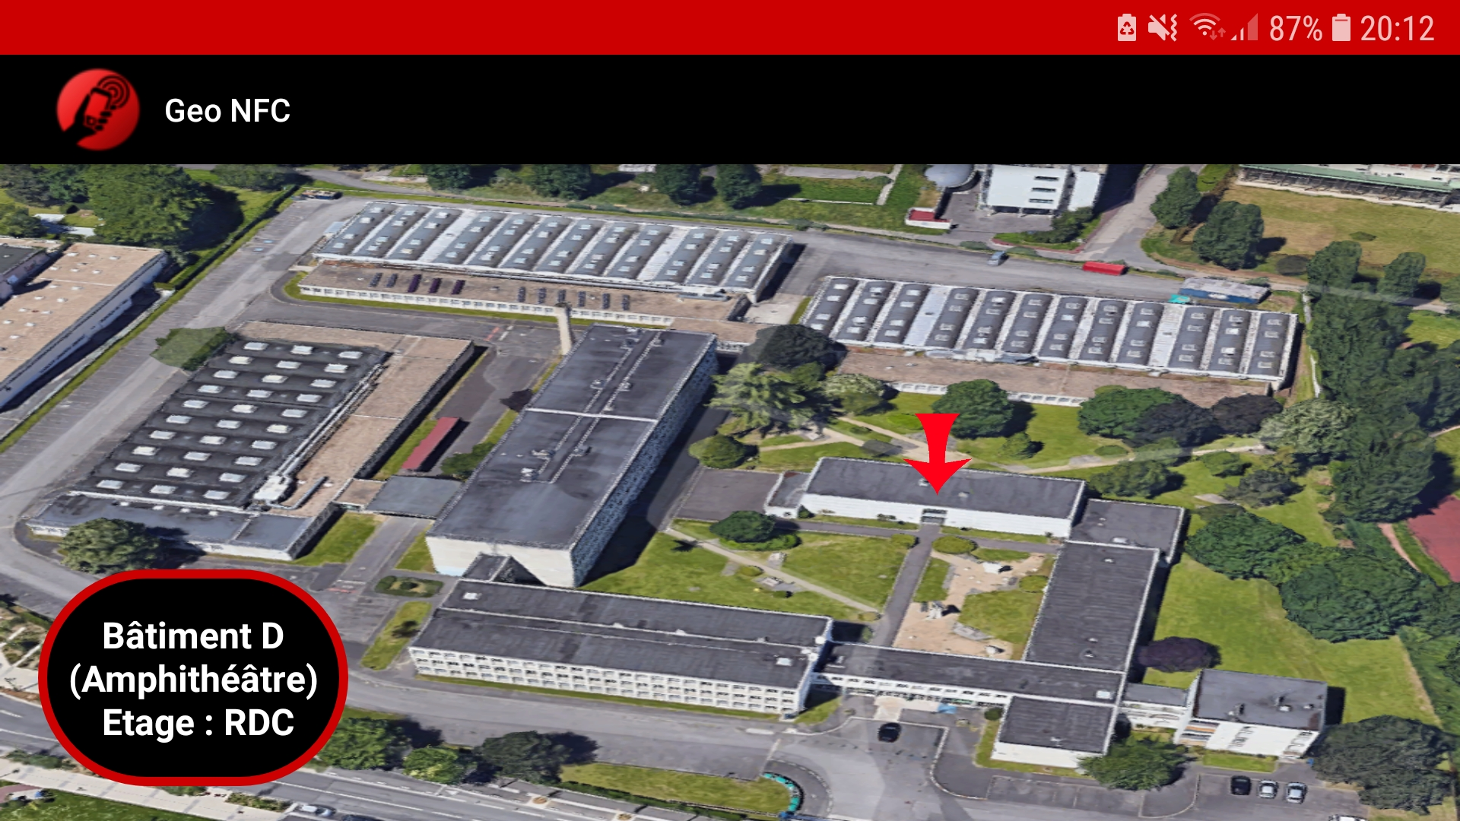
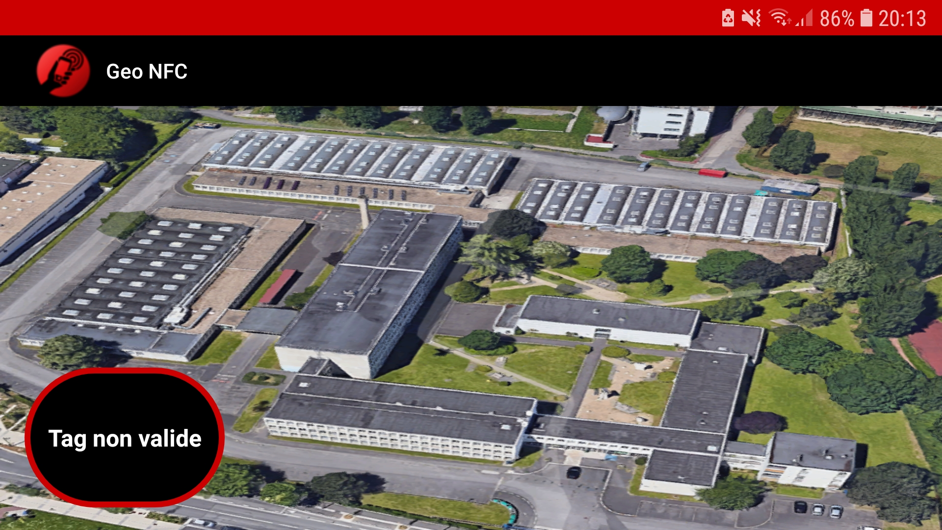
Résultat
Lorsqu’un TAG NFC non programmé ou comportant aucun des numéros référencé dans le switch case :
Lorsque le TAG NFC «15 » est scanné :

Slide 10
Conclusion

Slide 11



Livrables
V.Finale
V.1

